Slide 1

ΛΕΑΝΚΑ ΣΥΜΕΩΝ
ΑΜ:5287

Slide 2
ΠΕΡΙΕΧΟΜΕΝΑ
Λίγα λόγια για την εταιρεία
Αεροπορικά εισιτήρια
Κράτηση αεροπορικού εισιτηρίου
Η επιλογή +/- 3 ημέρες
Πτήση χωρίς επιστροφή
Ηλικιακές κατηγορίες επιβατών
Ξενοδοχεία
Κράτηση Ξενοδοχείου
Πιστωτική κάρτα
Η τελική τιμή
Ακτοπλοϊκά εισιτήρια-ενοικιαζόμενα αυτοκίνητα
Κράτηση Ακτοπλοϊκού Εισιτηρίου
Εξυπηρέτηση Πελατών
Ασφάλεια Συναλλαγών
Ταξιδιωτική Ασφάλιση

Slide 3
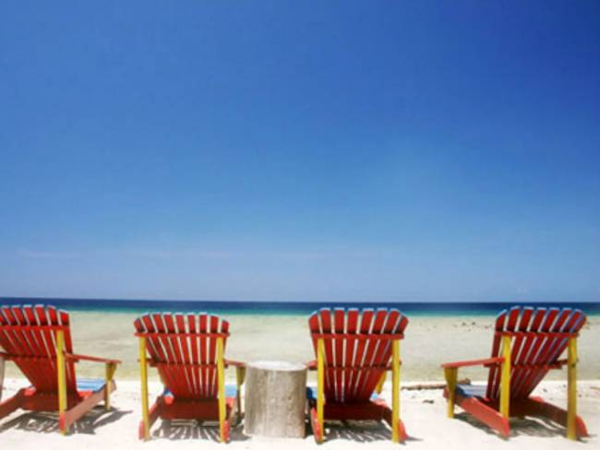
Το pamediakopes.gr είναι ένα site μέσα στο οποίο μπορεί εύκολα ο καθένας να πραγματοποιήσει Online κρατήσεις ξενοδοχείων, αεροπορικών και ακτοπλοϊκών εισιτηρίων, ενοικιάσεις αυτοκινήτων καθώς και αγορά ταξιδιωτικής ασφάλισης χωρίς κανένα πρόβλημα.

Slide 4
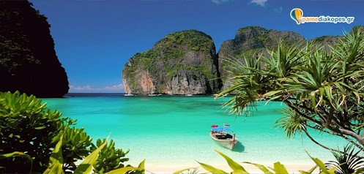
Λίγα λόγια για την εταιρεία
Το pamediakopes.gr ξεκίνησε στις αρχές του 2005 και είναι από τα πρώτα αμιγώς διαδικτυακά ταξιδιωτικά γραφεία στην Ελλάδα. Πολύ γρήγορα ξεχώρισε χάρη στις πολύ χαμηλές τιμές, την εύκολη χρήση, την καλή εξυπηρέτηση και την τεχνολογία του. Σήμερα το pamediakopes.gr είναι ανάμεσα στα 10 μεγαλύτερα ταξιδιωτικά γραφεία (παραδοσιακά και διαδικτυακά) της Ελλάδας όσο αφορά την πώληση αεροπορικών εισιτηρίων και ακτοπλοικών εισιτηρίων, ταξιδιωτικής ασφάλισης, κρατήσεων ξενοδοχείων, και ενοικίασης αυτοκινήτων. Το pamediakopes ειναί βραβευμενο με το e-volution award της καλύτερης Διεθνοποιημένης e-επιχείρησης.

Slide 5
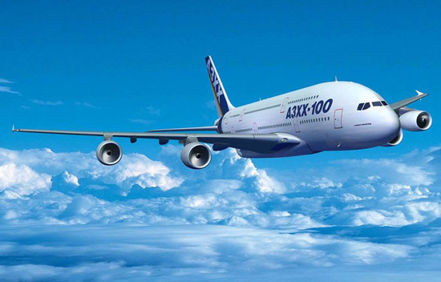
Αεροπορικά εισιτήρια
Ο μεγάλος αριθμός αεροπορικών εισιτηρίων που εκδίδουμε ετησίως με όλες τις αεροπορικές εταιρείες μας δίνει τη δυνατότητα να συνάπτουμε απευθείας συμφωνίες και να σας παρέχουμε τις καλύτερες τιμές. Εκτός από τους πιο ανταγωνιστικούς ναύλους, η εφαρμογή κρατήσεων αεροπορικών εισιτηρίων του pamediakopes.gr σας προσφέρει:
Την πιο γρήγορη αναζήτηση
Τα περισσότερα αποτελέσματα ανά αναζήτηση (έως και 200)
Αναζήτηση +/-3 ημέρες με παρουσίαση σε μορφή ημερολογίου
Άμεση έκδοση και αποστολή εισιτηρίων με e-mail και SMS
Άμεση αποστολή φορολογικού παραστατικού με e-mail
Καθαρό και εύχρηστο γραφικό περιβάλλον

Slide 6
Κράτηση Αεροπορικού Εισιτηρίου
Πώς γνωρίζω ότι η κράτησή μου έχει πραγματοποιηθεί;
Αμέσως μετά την ολοκλήρωση της διαδικασίας κράτησης στην ιστοσελίδα μας θα δείτε μια οθόνη που θα επιβεβαιώνει την ορθή ολοκλήρωση της διαδικασίας και θα λάβετε ένα e-mail το οποίο θα αναφέρει όλες τις πληροφορίες σχετικά με την κράτησή σας καθώς και την κατάστασή της. Στη συνέχεια θα λάβετε ένα δεύτερο e-mail με τον αριθμό του εισιτηρίου μέσα σε μία εργάσιμη ημέρα.

Slide 7
Τι είναι η επιλογή +/- 3 ημέρες;
Ενεργοποιώντας τη συγκεκριμένη επιλογή θα δείτε την πιο φθηνή πτήση κάθε ημέρα για ένα διάστημα 7 ημερών από τις ημερομηνίες αναχώρησης και επιστροφής που έχετε επιλέξει. Στη συνέχεια, επιλέγοντας την τιμή που σας ενδιαφέρει, θα εμφανιστούν όλες οι πτήσεις του συνδυασμού ημερομηνιών αναχώρησης και επιστροφής στον οποίο αντιστοιχεί η τιμή.

Slide 8
Ηλικιακές κατηγορίες επιβατών
Κατά την αναζήτησή σας θα χρειαστεί να επιλέξετε τον αριθμό των επιβατών που θα ταξιδεύσουν από την κάθε κατηγορία. Μπορείτε να περιλάβετε μέχρι και 8 επιβάτες ανά κράτηση. Οι κατηγορίες είναι οι ακόλουθες:
Ενήλικες θεωρούνται οι επιβάτες από 12 ετών και άνω.
Παιδιά θεωρούνται οι επιβάτες από 2 έως 11 ετών. Δεν μπορούμε να εκδώσουμε εισιτήρια μέσω διαδικτύου για ασυνόδευτα παιδιά κάτω των 12 ετών.
Βρέφη (χωρίς θέση) θεωρούνται οι επιβάτες έως 2 ετών. Κάθε επιβάτης άνω των 12 ετών μπορεί να συνοδεύει ένα βρέφος στην αγκαλιά του.
Προσέξτε ότι είναι πιθανόν μία πτήση να μην διαθέτει ειδικές τιμές για παιδιά ή/και βρέφη στην οποία περίπτωση θα σας δοθεί τιμή για ενήλικα.

Slide 9
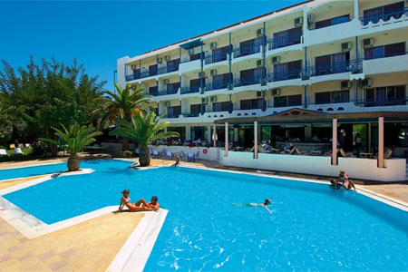
Ξενοδοχεία
Το πρόγραμμα μας συνεργάζεται άμεσα με ένα ευρύ δίκτυο ξενοδοχείων στην Ελλάδα και το εξωτερικό ενώ παράλληλα έχει εξασφαλίσει συνεργασίες με άλλες μεγάλες εταιρείες ηλεκτρονικών κρατήσεων ξενοδοχείων στον κόσμο ώστε να καλύπτει πλήρως τις ταξιδιωτικές σας ανάγκες. Η διαδικασία αναζήτησης, κράτησης και ενημέρωσης του ξενοδοχείου γίνεται σε πραγματικό χρόνο παρέχοντας 100% ασφάλεια για την ύπαρξη του δωματίου που επιθυμείτε.

Slide 10
Μπορώ να πληρώσω χωρίς πιστωτική κάρτα;
Ναι. Η πληρωμή, εκτός της πιστωτικής κάρτας, μπορεί να γίνει μόνο με κατάθεση σε τραπεζικό λογαριασμό και έπειτα από τηλεφωνική επικοινωνία με το τμήμα εξυπηρέτησης πελατών. Το pamediakopes.gr προτρέπει τους πελάτες του να χρησιμοποιούν την πιστωτική τους κάρτα στις συναλλαγές τους καθώς προσφέρει ταχύτητα, ευκολία και ασφάλεια. Δεν δεχόμαστε κατάθεση σε τραπεζικό λογαριασμό αν η ημερομηνία κατά την οποία θέλετε να πραγματοποιήσετε την κράτηση, είναι μετά την έναρξη της ακυρωτικής πολιτικής που ορίζει το ξενοδοχείο. Σε αυτή την περίπτωση η κράτηση μπορεί να πραγματοποιηθεί μόνο μέσω πιστωτικής κάρτας.

Slide 11
Η τελική τιμή είναι ανά άτομο ή ανά δωμάτιο;
Η τελική τιμή είναι ανά δωμάτιο (εκτός αν ορίζεται διαφορετικά). Στις τιμές περιλαμβάνονται φόροι (εκτός αν ορίζεται διαφορετικά). Επιπλέον άτομα, ράντζα ή άλλες υπηρεσίες μπορεί να εμπίπτουν πρόσθετης χρέωσης.

Slide 12
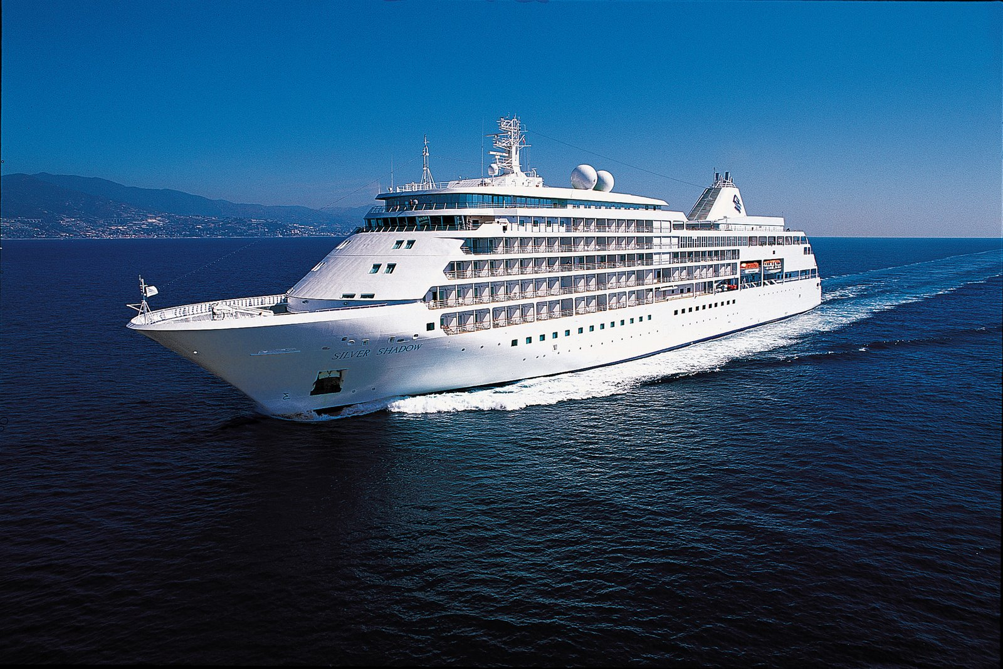
Ακτοπλοϊκά εισιτήρια-ενοικιαζόμενα αυτοκίνητα
Μέσω του δικτυακού μας τόπου μπορείτε να αγοράσετε ακτοπλοϊκά εισιτήρια για την Ελλάδα αλλά και την Ιταλία. Τα εισιτήρια παραδίδονται μέσω courier. Επίσης αν επιθυμείτε αυτοκίνητο στον τόπο που ταξιδεύετε μπορείτε να πραγματοποιήσετε κράτηση μέσω του δικτυακού μας τόπου.

Slide 13
Κράτηση Ακτοπλοϊκού Εισιτηρίου
Τι είναι τα cookies και για ποιο λόγο θα πρέπει να τα έχω ενεργά ώστε να μπορέσω να κάνω κράτηση ακτοπλοϊκών εισιτηρίων;
Cookie είναι ένα μικρό αρχείο το οποίο αποστέλεται από τον web server μας στον browser σας. Το αρχείο αυτό αποθηκεύεται στο browser σας και βοηθάει τον server μας να αναγνωρίσει τον browser σας καθ' όλη τη διάρκεια της διαδικασίας κράτησης. Επίσης διευκολύνει την αναγνώριση ιστοσελίδων, τον εντοπισμό ιστοσελίδων κτλ. Σε καμιά περίπτωση δεν μπορεί να χρησιμοποιηθεί ώστε να αντλήσει αρχεία ή ευαίσθητα προσωπικά δεδομένα από τον σκλήρό σας δίσκο. Συνήθως όλοι οι browsers έχουν ενεργοποιημένα τα cookies εξ αρχής.

Slide 14
Υπάρχει κάποιο λάθος στο όνομά μου στο εισιτήριο. Μπορεί αυτό να προκαλέσει κάποιο πρόβλημα στην επιβίβασή μου;
Ο έλεγχος των εισιτηρίων στα πλοία δεν είναι τόσο αυστηρός όσο στα αεροδρόμια και συνεπώς δεν θα αντιμετωπίσετε κάποιο πρόβλημα, ακόμα και αν το όνομά σας είναι γραμμένο λάθος.

Slide 15
Ποιες είναι οι κατηγορίες ηλικίας για τους επιβάτες;
Οι περισσότερες ακτοπλοϊκές εταιρίες έχουν διαφορετικούς ναύλους σύμφωνα με την ηλικία του επιβάτη. Κατά τη διαδικασία κράτησης καλείστε να προσδιορίσετε την ηλικιακή κατηγορία κάθε επιβάτη:
Ενήλικες θεωρούνται όλοι οι επιβάτες που είναι μεγαλύτεροι από 10 ετών.
Παιδιά θεωρούνται οι επιβάτες από 5 έως 10 ετών.
Βρέφη θεωρούνται οι επιβάτες που είναι μικρότεροι από 5 χρονών.

Slide 16
Είναι οικονομικότερο να αγοράσω ένα εισιτήριο μετ' επιστροφής ή δύο εισιτήρια απλής διαδρομής;
Στις περισσότερες περιπτώσεις δεν θα βρείτε διαφορά στην τιμή για ένα εισιτήριο μετ' επιστροφής σε σχέση με δύο εισιτήρια απλής διαδρομής. Σε κάποιες όμως ακτοπλοϊκές εταιρείες το εισιτήριο με επιστροφή είναι οικονομικότερο (π.χ ΑΝΕΚ, Blue Star).

Slide 17
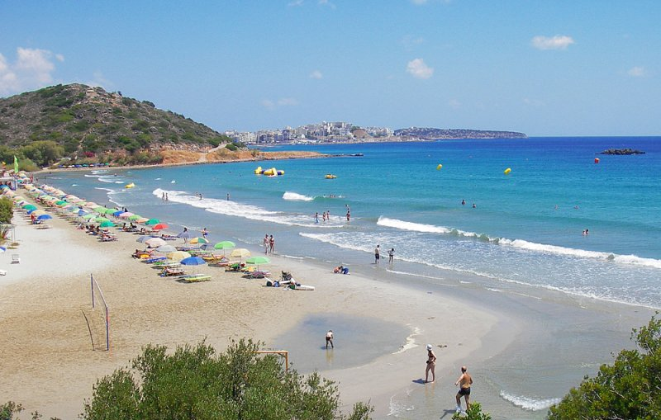
Εξυπηρέτηση Πελατών
Δεσμευόμαστε για την παροχή εξαιρετικών υπηρεσιών. Το τμήμα εξυπηρέτησης πελατών βρίσκεται στην διάθεσή σας τις εργάσιμες ημέρες και ώρες για να απαντήσει στις ερωτήσεις σας και να σας βοηθήσει σε τυχόν δυσκολίες σχετικά με την κράτησή σας. Το τηλέφωνό του τμήματος εξυπηρέτησης πελατών είναι το 801 11 333 22 (αν καλείτε από κινητό ή εξωτερικό είναι το +30 213 0184000).

Slide 18
Γιατί με το pamediakopes;
Οι καλύτερες τιμές
Ελέγχουμε συνεχώς τις τιμές μας προκειμένου να σας προσφέρουμε τις χαμηλότερες της αγοράς σε αεροπορικά εισιτήρια, ακτοπλοϊκά εισιτήρια, ξενοδοχεία κλπ.
Θα είμαστε δίπλα σας
Πριν και κατά τη διάρκεια του ταξιδιού σας ώστε να σας βοηθήσουμε σε κάθε πιθανή δυσκολία.
Έχουμε την εμπειρία
Με περισσότερους από 1.150.000 ευχαριστημένους ταξιδιώτες το τελευταίο έτος, η ομάδα μας μπορεί να εγγυηθεί την άψογη εξυπηρέτησή σας.

Slide 19

Ασφάλεια Συναλλαγών
Εγγυόμαστε την απόλυτη ασφάλεια των προσωπικών δεδομένων σας και των πληροφοριών της πιστώτικής σας κάρτας χρησιμοποιώντας υψηλής ασφάλειας απόκρυψη (128 bit SSL) η οποία μετατρέπει όλες σας τις πληροφορίες σε μη αναγνώσιμη μορφή πριν τις μεταδώσει μέσω internet καθώς και αυστηρές εσωτερικές διαδικασίες. Επιπλέον, είμαστε ανάμεσα στους πρώτους ελληνικούς διαδικτυακούς τόπους οι οποίοι εφαρμόζουν τη διαδικασία 3D-secure στην εκκαθάριση της πιστωτικής σας κάρτας. Οι συναλλαγές μας πραγματοποιούνται μέσω της τράπεζας Eurobank.
Τα δεδομένα της πιστωτικής σας κάρτας δεν είναι αναγνώσιμα στο προσωπικό μας και δεν αποθηκεύονται με οποιαδήποτε μορφή στα συστήματά μας. Στα προσωπικά σας δεδομένα έχει πρόσβαση μόνο το αντίστοιχα εξουσιοδοτημένο προσωπικό. Δεσμευόμαστε να τα χρησιμοποιήσουμε μόνο για το σκοπό της κράτησης και όχι για διαφημιστικούς λόγους.

Slide 20
Ταξιδιωτική Ασφάλιση
Το Pamediakopes.gr σε συνεργασία με τη Mondial Assistance, τη μεγαλύτερη εταιρεία ταξιδιωτικής ασφάλισης στον κόσμο, σας παρέχει τη δυνατότητα αγοράς ενός προγράμματος ταξιδιωτικής ασφάλισης για το επικείμενο ταξίδι σας! Μόνη προϋπόθεση να είστε κάτοικος Ελλάδας ή Κύπρου.

Slide 21
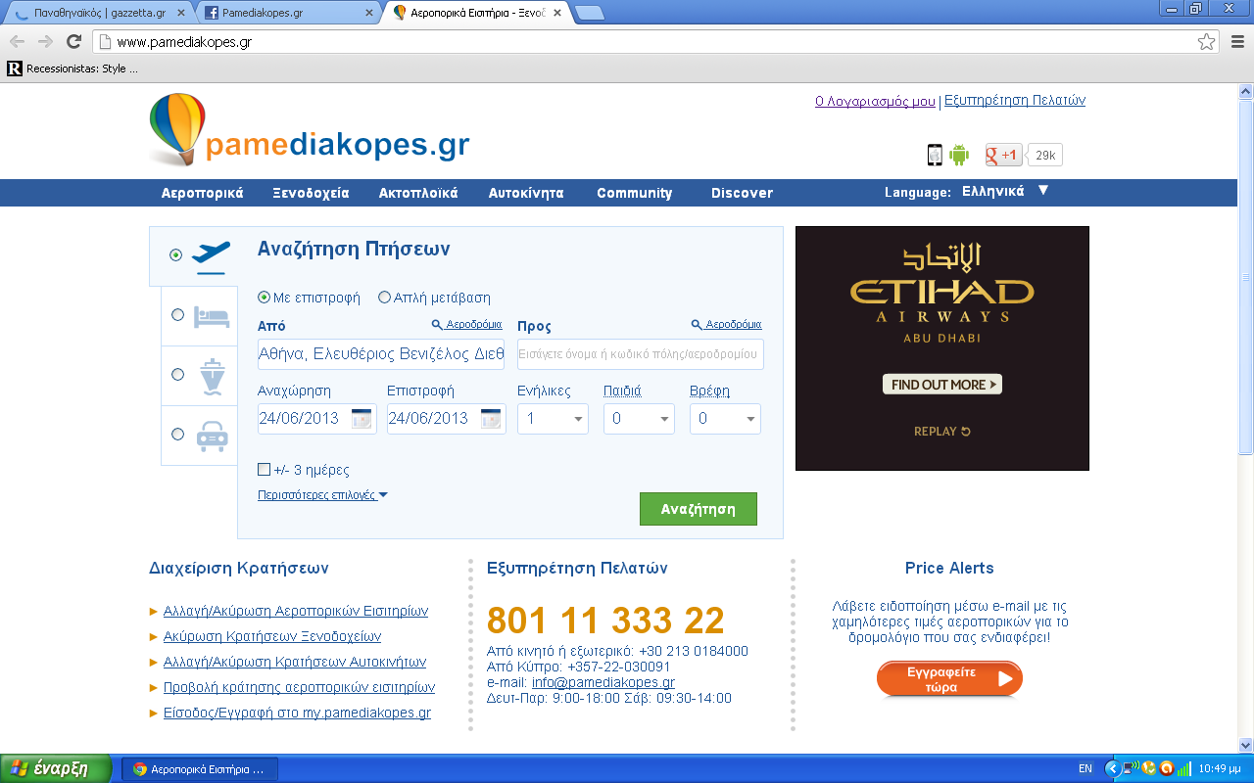

Slide 22
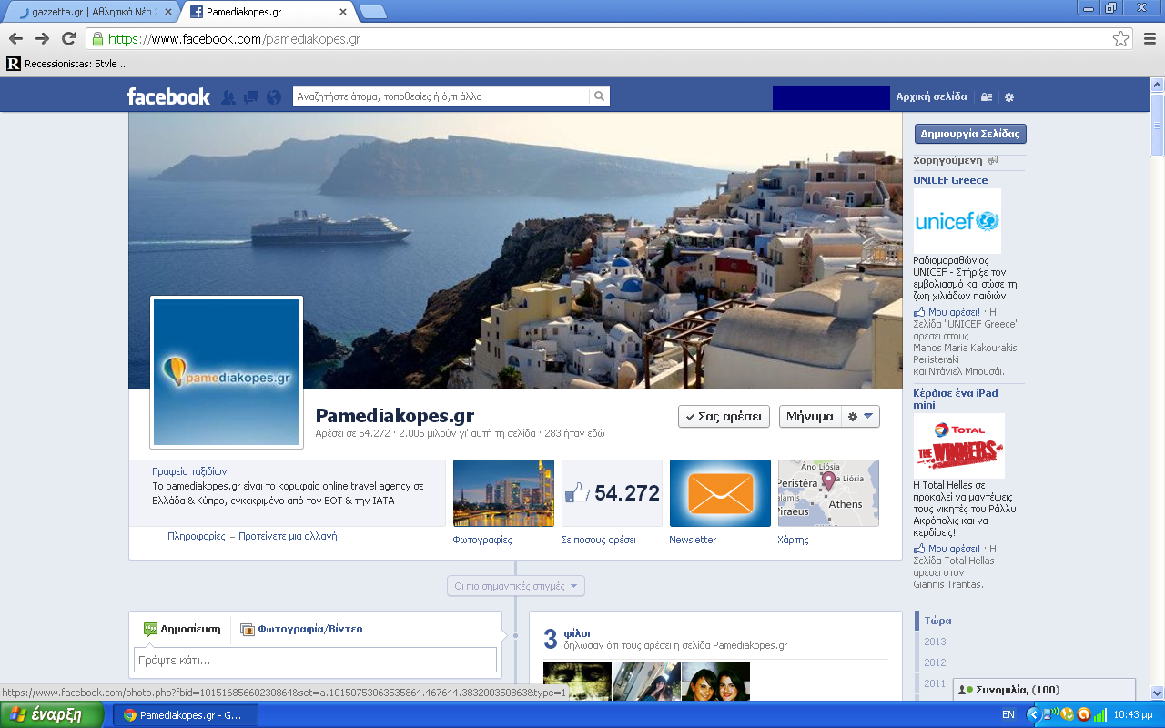

Slide 23

ΣΑΣ ΕΥΧΑΡΙΣΤΩ!!!
ΚΑΛΟ ΚΑΛΟΚΑΙΡΙ

